Slide 1
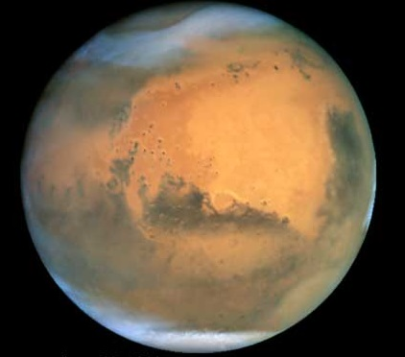
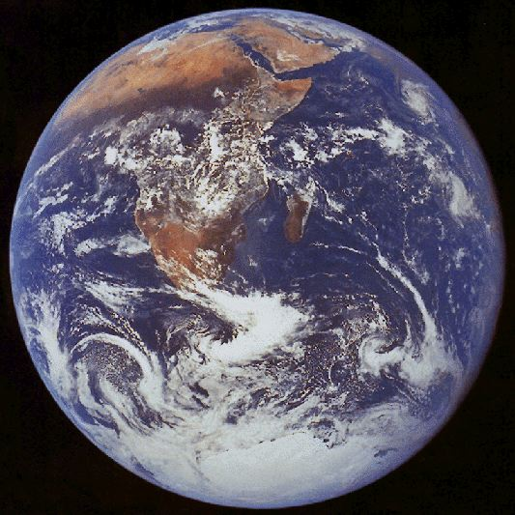
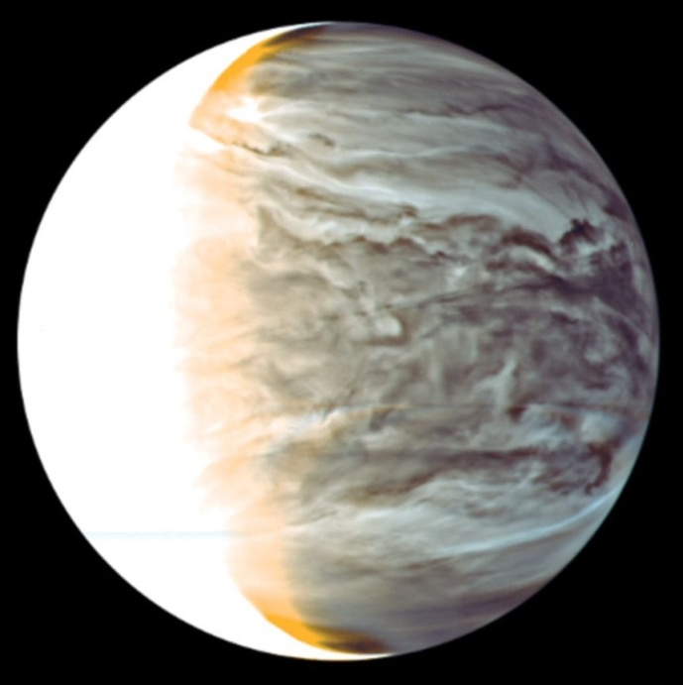
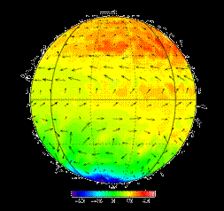
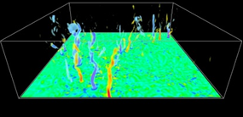
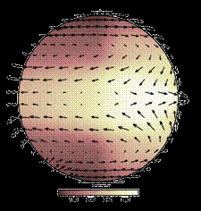
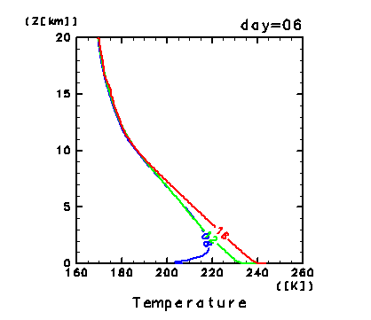
©JAXA
階層的な数値モデル群による多様な惑星流体現象のシミュレーション
ＲＣＭによる惑星大気
構造シミュレーション
ＬＥＳによる惑星大気
境界層シミュレーション
ＧＣＭによる惑星
気候シミュレーション

